Slide 1
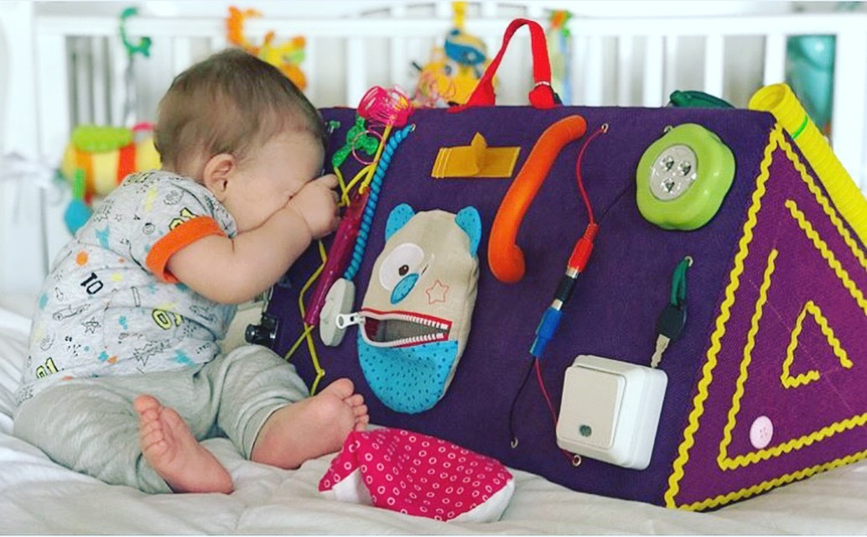
«Бизиборд – игрушка для самых маленьких»
Подготовила воспитатель ГКУЗ ВО «Муромский дом ребенка специализированный» Меженова Е.Г.

Slide 2
Известно, что развитие мелкой моторики и познание мира через тактильные ощущения стимулируют формирование когнитивных процессов у маленьких детей. Именно поэтому, сегодня такое разнообразие всевозможных игрушек, кубиков и других игровых материалов, предназначенных для детей раннего возраста. Ни для кого не секрет, что игровая деятельность является ведущей для детей дошкольного возраста. Именно в раннем возрасте ( 2-3 года) мы отмечаем у детей наличие интереса к предметно-манипулятивной деятельности, как главной в раннем детстве. С самого рождения дети начинают познавать мир — сначала посредством звуков, образов и телесного контакта с близкими людьми, затем начинается этап сенсорного развития. И чем больше различных фактур и текстур будет окружать малыша, тем гармоничнее будет его развитие. Играя, у детей развивается мелкая моторика пальцев, мышление, логика. Именно на развитии мелкой моторики в настоящее время делают основной акцент педагоги детских образовательных организаций.

Slide 3
Помогая малышу, они, тем самым, способствуют развитию его речи, ведь не секрет, что нервные рецепторы в пальчиках связаны с зонами мозга, ответственными за речь.
В настоящее время существует большое разнообразие игровых методик по этому направлению работы с детьми раннего возраста. Перечислим некоторые из них:
пальчиковые игры;
игры с крупами (сортировка, рисование манкой);
детское творчество (трехгранные карандаши, восковые мелки или художественная пастель);
рисование пальчиковыми красками;
лепка из соленого теста, из глины.
И главная задача взрослого - сделать все эти занятия разнообразными и интересными, ориентируясь на интересы малыша. Наиболее интересная из новых технологий – это идея создания бизиборда.

Slide 4
Что такое бизиборд?
Бизиборд (busy board) – развивающая доска (стенд, модуль) со всевозможными кнопками, выключателями, крючками и прочими маленькими «опасностями», которые ребёнку трогать обычно запрещено - это не просто модное веяние. Это полезные игры на усидчивость, внимательность, умение концентрироваться, развитие мышления и мозговой активности. Недаром бизиборды ещё называют «Волшебная доска», «Чудо-доска», «Доска – стенд для мелкой моторики». А кроме этого звучит такое название как «Развивающая доска Монтессори», ведь именно итальянский педагог Мария Мотессори, известная своими нетривиальными методиками развития, имеющими успех во всем мире, первой подала идею обучать детей через знакомство с предметами. Известно, что прототип современного бизиборда был изготовлен еще в 1907 году самой Марией Монтессори. Проанализировав поведение малышей, она пришла к выводу, что они познают мир и воспринимают информацию в большинстве своём через сенсорные ощущения, таким образом, развивая мелкую моторику. М.Монтессори решила дать возможность детям поиграть с предметами, к которым родители обычно не подпускают их.

Slide 5
Благодаря ей появился первый бизиборд: на деревянной поверхности расположились розетка со штекером, выключатель света, дверные защёлка и цепочка, панно со шнуровкой.
Конечно, одна доска никогда не сможет заменить целый комплекс подготовки к детскому саду или школе, но заложить важный фундамент в формировании маленького гения бизиборду вполне по силам. Бизиборд является отличным пособием для развития малышей и в настоящее время необходим в каждой группе раннего возраста, как элемент развивающей предметно-пространственной среды.
Начиная работу по использованию бизиборда, как средства всестороннего развития детей раннего возраста, необходимо учитывать требования к организации предметно-развивающей среды, указанные в программе «От рождения до школы», которая реализуется в ДОУ. Исходя из них, видно, что бизиборд соответствует данным требованиям, а именно таким компонентам как :

Slide 6
содержательно-насыщенный, развивающий (чем больше различных элементов будет закреплено на такой доске, тем более интересна она будет малышу: различные замочки, колёсики, дверцы, цепочки, кнопочки и т.д.; бизиборд будет максимально интересным для малышей, если закрепленных предметов будет по возможности много, и каждый из них сможет выполнять какое- то действие – ребенок учится нажимать, открывать, крутить различные предметы, пощёлкать, постучать, повертеть и пр.); доступный (пособие изготовлено с учётом возрастных особенностей и находится в свободном доступном месте, что доставляет детям радость, развивает у них интерес к изучению нового); безопасный (все поверхности основы тщательно зашкурены; саморезы, которые используются для крепления, не выглядывают с обратной стороны доски; основной материал - мягкие тканевые доски для малышей до года и деревянные гладкие основы без острых углов для детей постарше; нет предметов, о которые можно пораниться, и тонких нитей); здоровьесберегающий (все детали сделаны из прочных материалов и покрыты качественной краской); эстетически-привлекательный (основной фон яркий; предметы разных форматов и цветов; использованы шумовые музыкальные пособия).

Slide 7
В чем польза бизиборда?
Бизиборд способствует развитию:
мелкой и крупной моторики (это способность управлять своим телом и совершать мелкие движения пальчиками, чтобы достигнуть поставленной задачи, это умение только начинает развиваться в возрасте 1 года);
логики и причинно-следственных связей (малыш видит какие его действия приводят к каким результатам и понимает, что нужно сделать, чтобы открыть дверку и т.п.);
памяти (особенно зрительной, звуковой и тактильной – чем больше стимулов, тем лучше развитие);
усидчивости и концентрации внимания (то, что не свойственно детям изначально; например, желание ребенка открыть дверку на замке, будет заставлять его сосредоточиться на своих движениях и довести дело до конца, как бы сложно не было);
настойчивости в достижении цели (если ребенок не требует от вас помощи, не вмешивайтесь, дайте ему возможность сделать самому – радость от достижения цели укрепит его веру в собственные силы и повысит самооценку) и многому другому

Slide 8
цветовосприятию (в оформлении доски используются разные цвета радуги: разноцветные пуговицы, шнурки, ленточки и пр. Таким образом, ребенок знакомится с эталонными представлениями о цвете);
цветовосприятие (в оформлении доски используются разные цвета радуги: разноцветные пуговицы, шнурки, ленточки и пр. Таким образом, ребенок знакомится с эталонными представлениями о цвете);
изучению слов и изучению мира (за дверцами прячутся картинки с животными, фруктами, транспортом, растениями. Когда малыш откроет дверцу, он будет рад маленькому сюрпризу в виде картинки. А если взрослые будут повторять при этом его название, то ребенок вскоре запомнит это слово);
воображению (ребенок самостоятельно может придумать, как еще использовать ту или иную деталь.);
Цель создания безиборда – это разностороннее развитие детей раннего возраста, создание условий для их физического развития, активизации умственной деятельности, предпосылок развития их творческого потенциала.

Slide 9
Кроме этого, бизиборд служит предметом интеграции элементов всех образовательных областей развития ребёнка, отражённых в ФГОС ДО: познавательное, речевое, социально-коммуникативное, физическое, художественно-эстетическое и может являться формой психолого-педагогической поддержки позитивной социализации и индивидуализации ребёнка-дошкольника, средством всестороннего развития его личности.
Основными задачами являются:
Развитие координации движений;
Развитие внимания;
Развитие усидчивости;
Развитие познавательного интереса;
Формирование словаря;
Формирование элементарного математического счёта;
Формирование волевых умений (не отвлекаться от поставленной задачи, доводить ее до завершения).

Slide 10
В процессе игры с бизибордом ребенком будут получены новые знания. Совместно со взрослыми он узнает названия цветов и форм, понятия мягкое - твёрдое, большое - маленькое, светлое - темное, длинное - короткое, много - мало и т.д. Обилие объектов для исследования различных функций, форм, фактур и цветов стимулирует быстрое развитие ребенка. Современная наука доказала пользу тактильных и визуальных стимулов на развитие мозга ребенка. Развитие мелкой моторики формирует нейронные связи в мозге, что ускоряет развитие речи, памяти, логики. Играя с бизибордом, малыш учится самостоятельно совершать те или иные действия снова и снова. Всё получается не гладко и не сразу, но это только подстегивает стремление научиться. Таким образом ребенок обучается самостоятельности, усидчивости и концентрации внимания. Бизиборд позволяет удовлетворить детское любопытство и снизить интерес к реальным опасным аналогам. На бизиборде можно найти детали, которые неизменно вызывают интерес у ребенка, но запрещаются взрослыми по соображениям безопасности - розетки с вилками, выключатели, прищепки, шпингалеты и замочки, крючки и цепочки.

Slide 11
Доска для детей бизиборд не имеет каких-то возрастных ограничений. Малыш может увлеченно передвигать костяшки на счётах или пытаться попасть вилкой в розетку и в полгода, находясь у взрослого на руках. И, как показывает практика, со временем дети не теряют интерес к развивающей панели. Заниматься с бизибордом можно до самой школы, тренируя навыки, которые пригодятся в быту, и развивая зоны мозга, отвечающие за речь.
Список возможных элементов для бизиборда весьма разнообразен:
дверные цепочки, крючки, петельки, пуговицы;
замки (в том числе засовы, щеколды, задвижки, шпингалеты);
фонарики и лампочки;
выключатели и кнопки;
счёты;
дверной звонок;
дисковый или кнопочный телефон, пульт;
катушки и шнурки;
молнии и пуговицы;
циферблаты от часов и т.д.

Slide 12
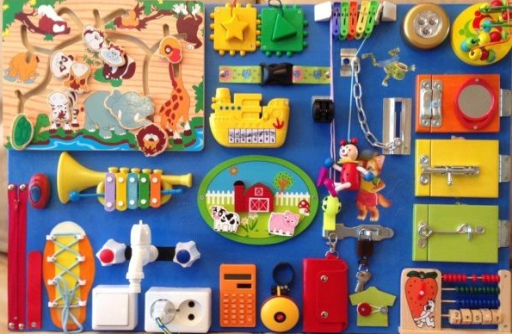
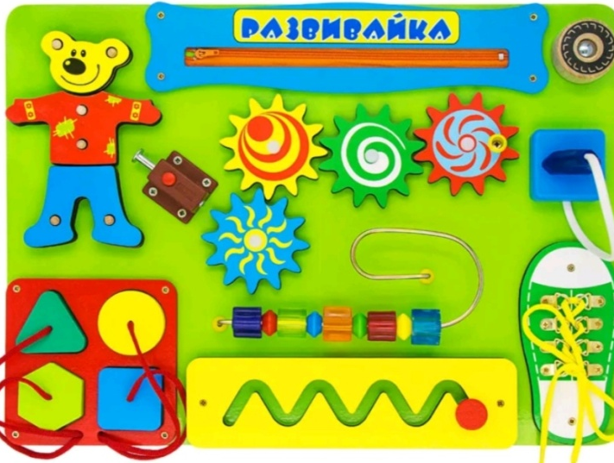
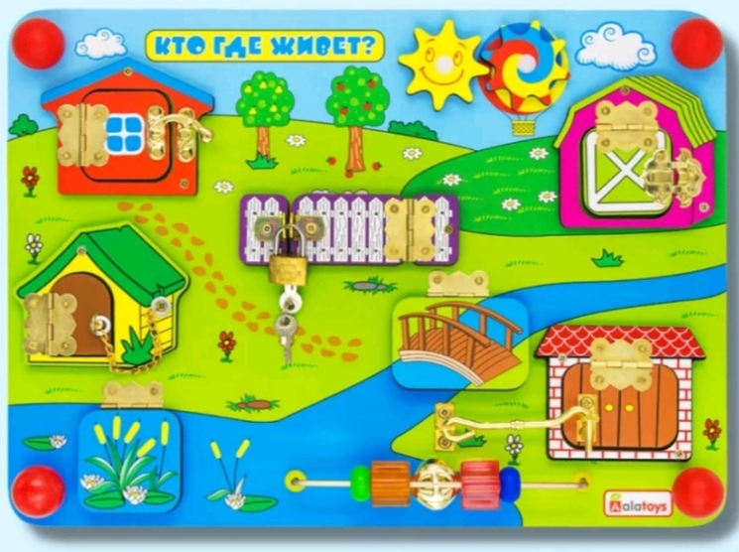
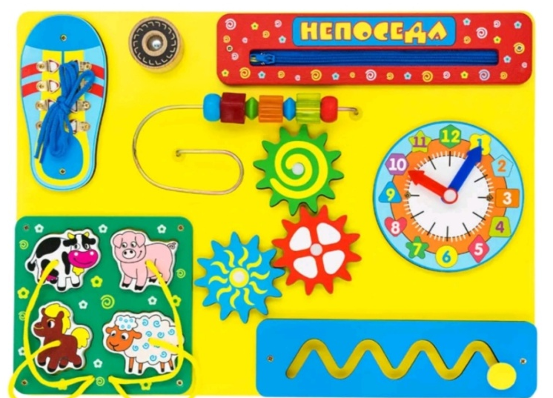
Виды бизибордов
Классические прямоугольные доски – безопасный вариант, который очень экономит пространство.

Slide 13
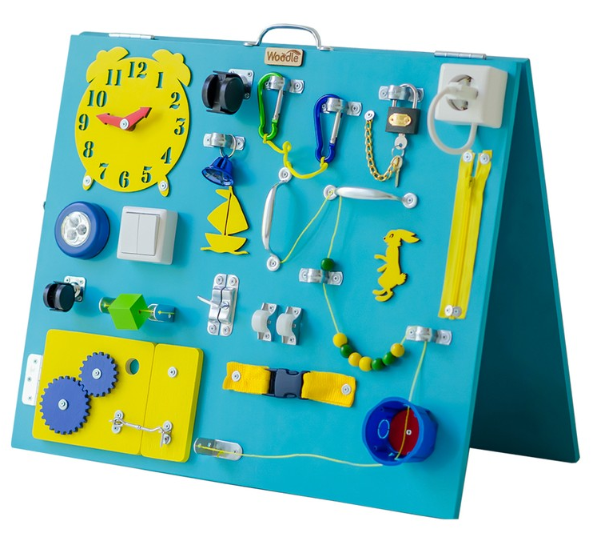
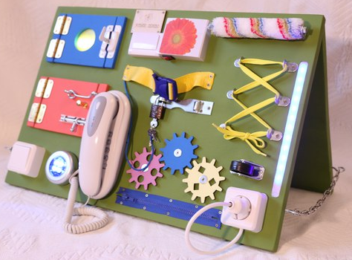
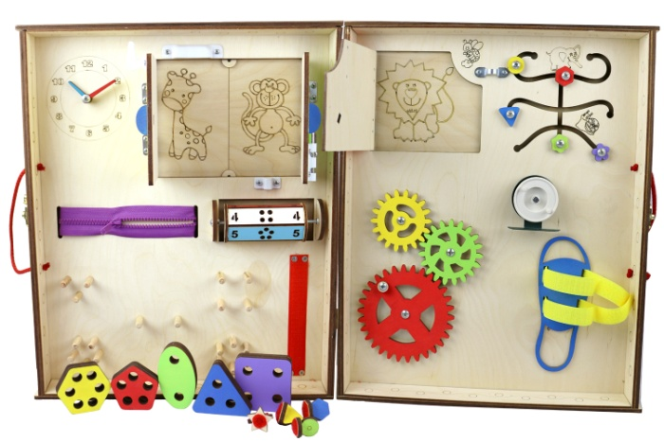
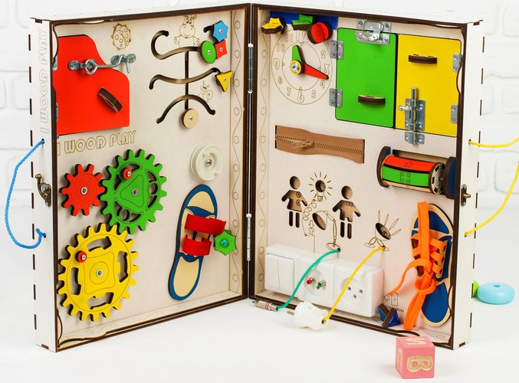
Двойные или двухсторонние бизиборды — удобный, устойчивый вариант при условии наличия жесткой сцепки досок между собой.

Slide 14
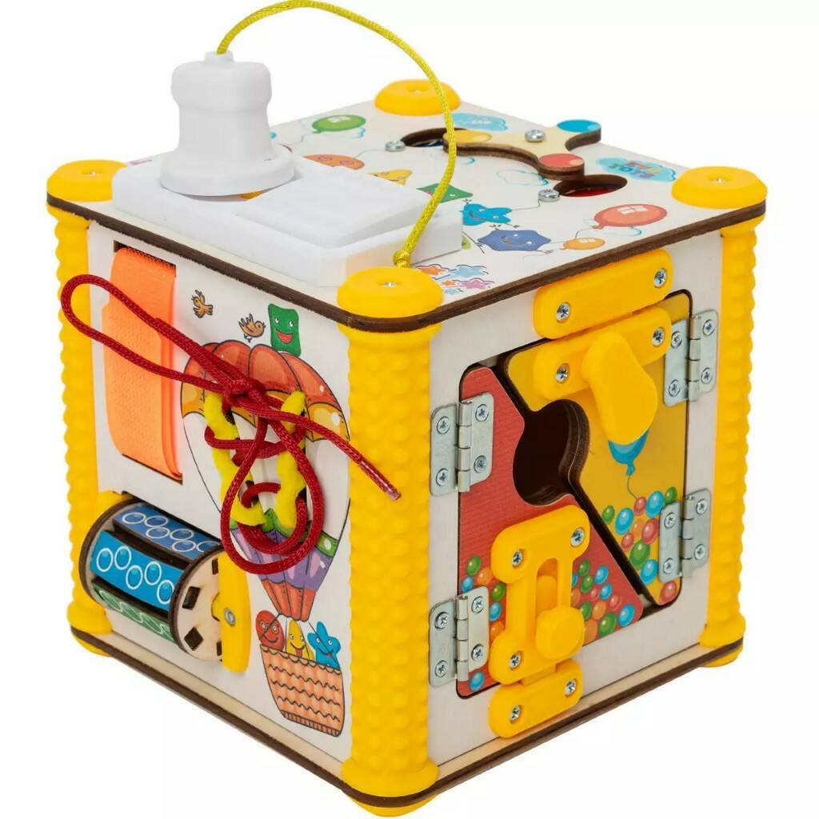
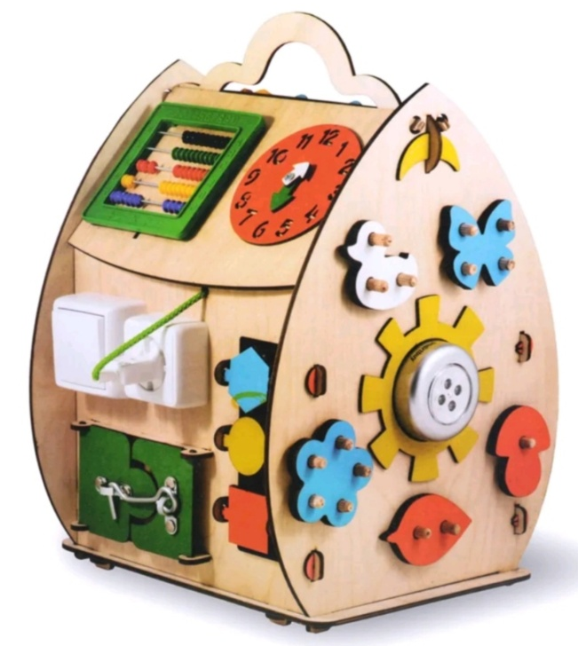
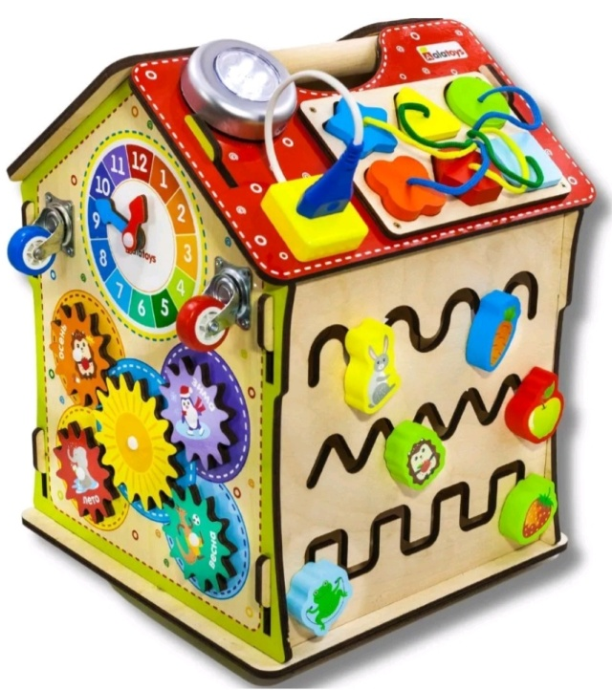
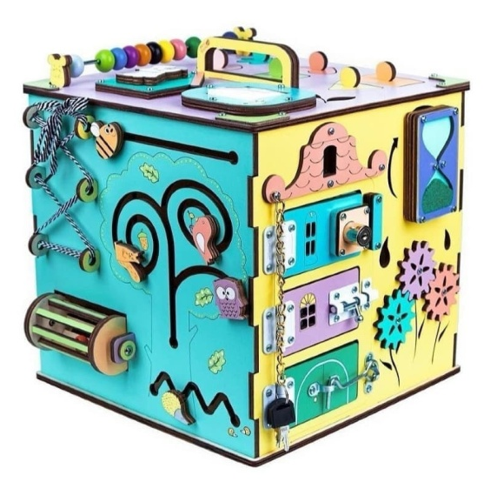
Бизиборды в форме куба или домика

Slide 15
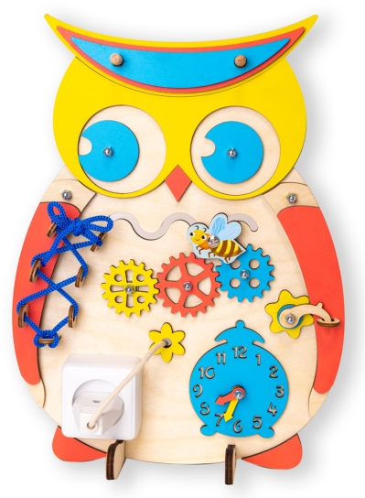
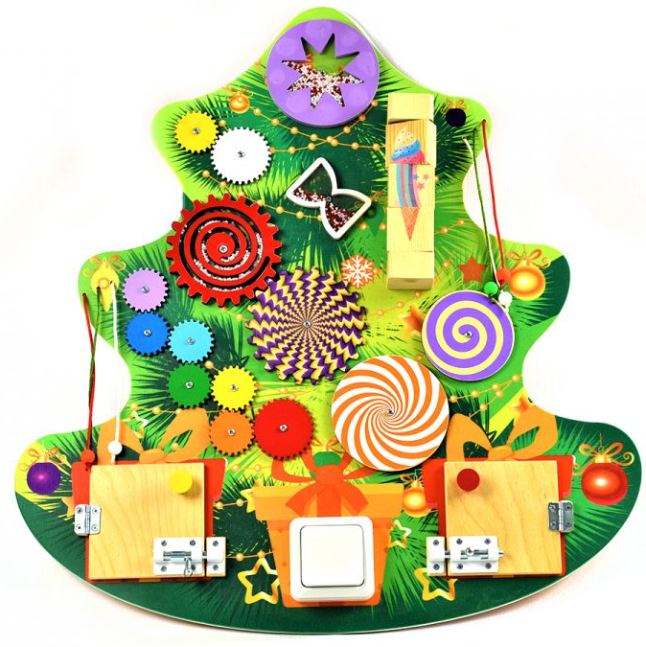
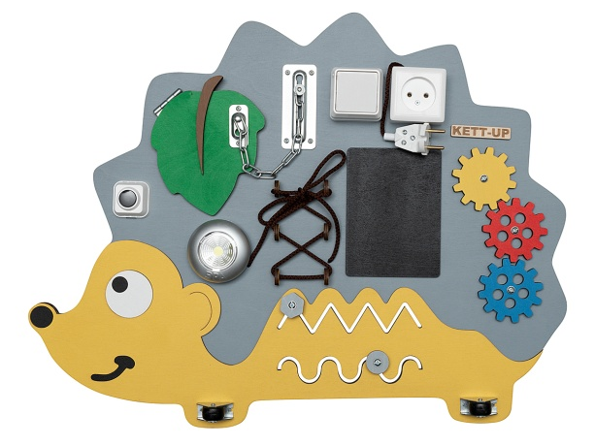
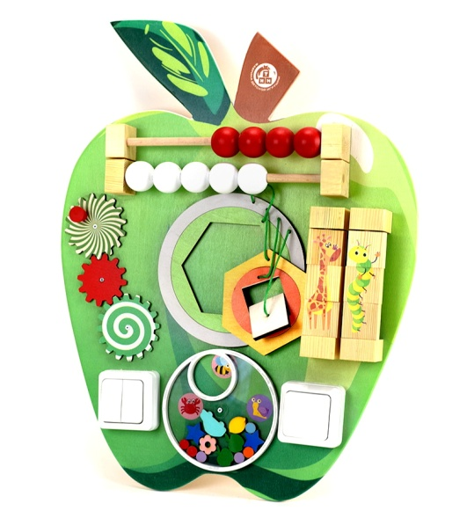
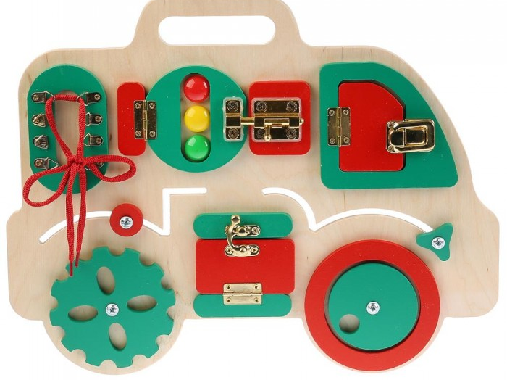
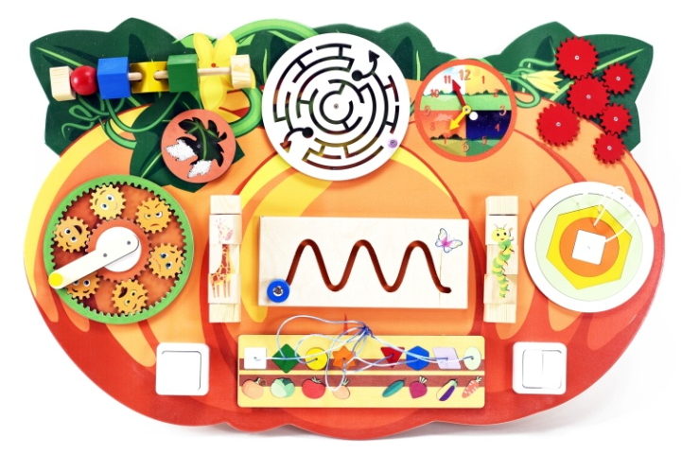
Бизиборды в форме персонажа или другого предмета (фрукт, животное, дерево, домик, машинка, корабль и т.п.)

Slide 16
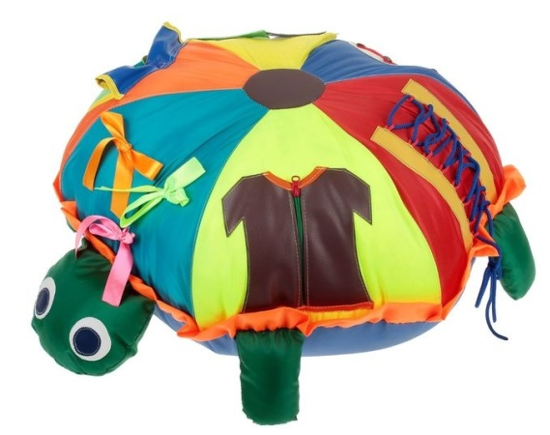
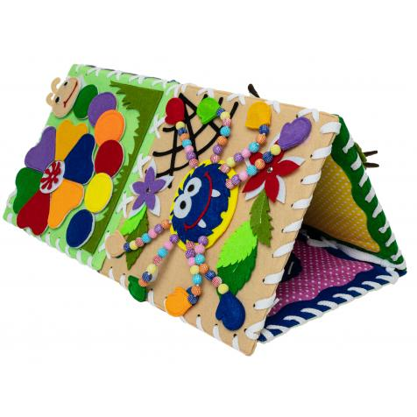
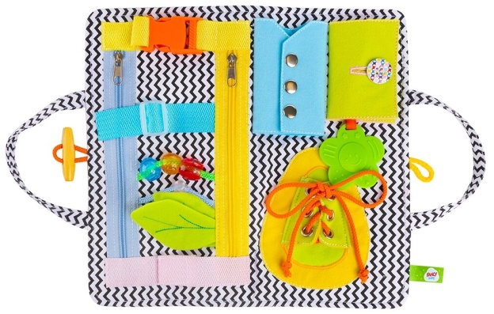
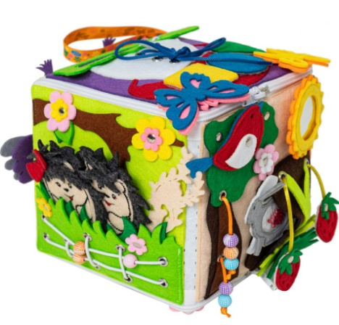
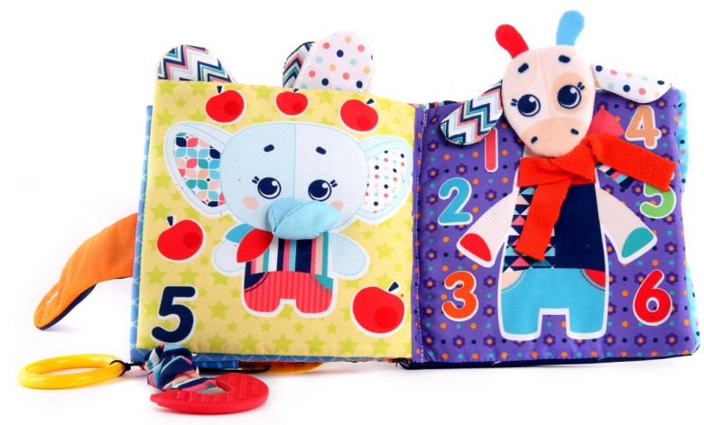
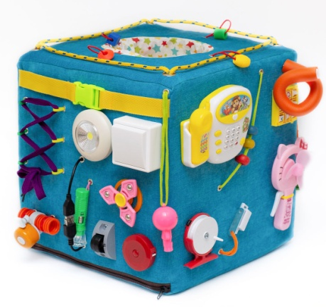
Мягкие бизимодули и бизибуки – это уже не доски, но стоят упоминания. Они сшиты из текстильных материалов и представляют собой мягкие пирамидки, книжки и т.п.

Slide 17
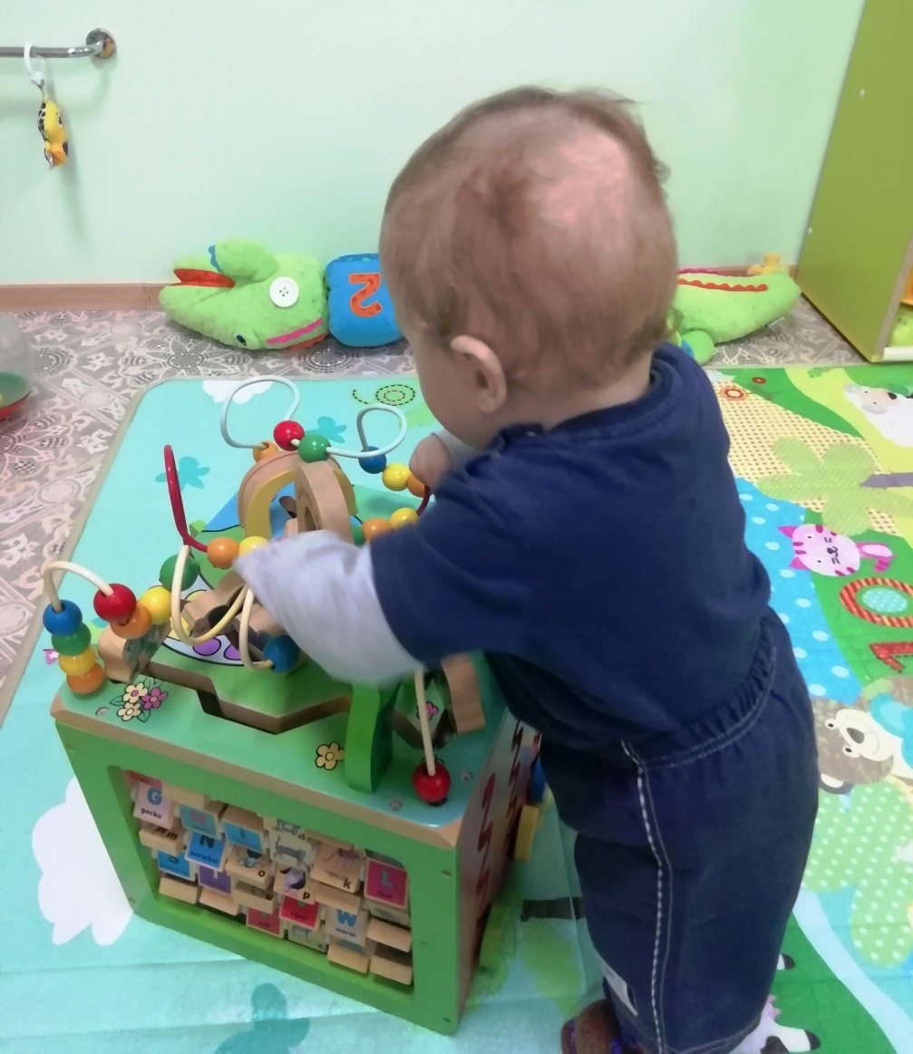
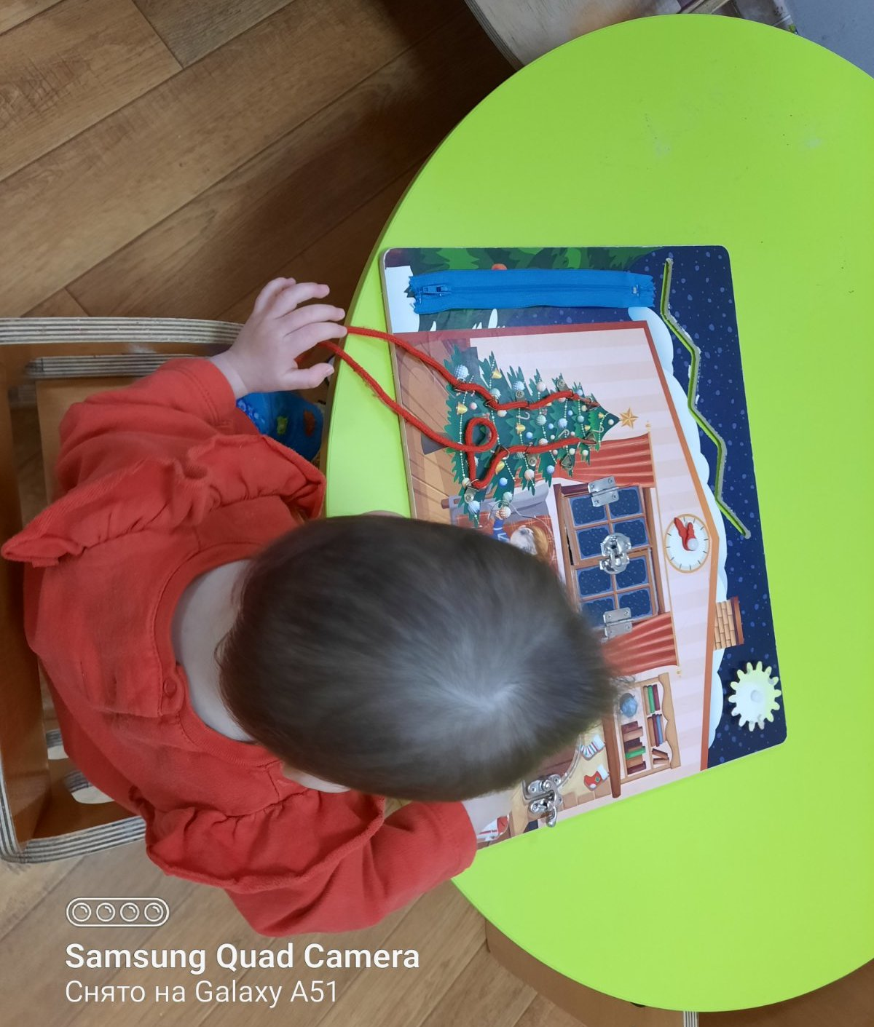
Дети и бизиборд

